Slide 1
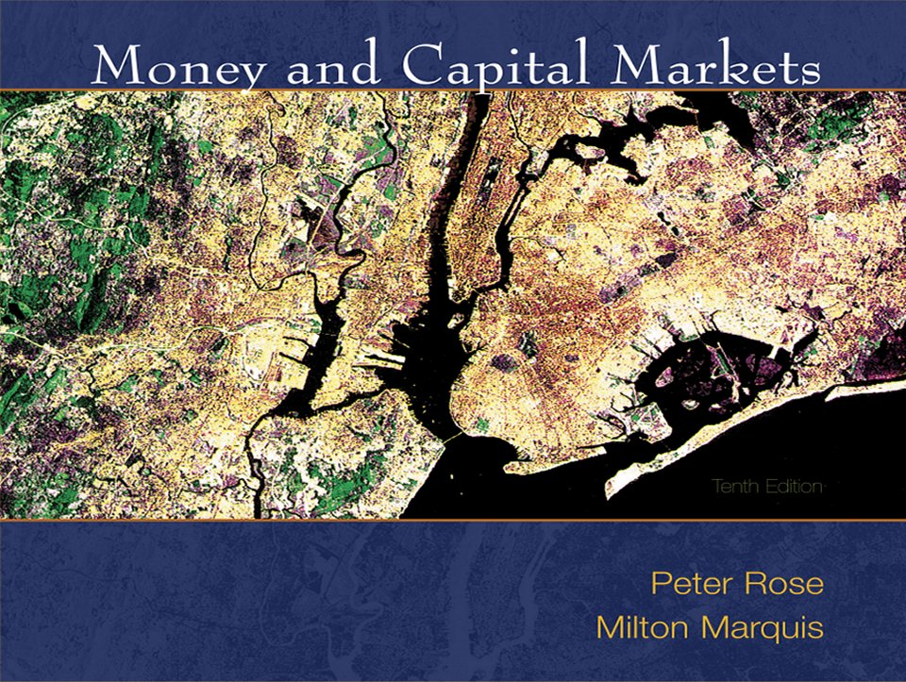

Slide 2
第九章
利率预期与套期保值: 互换、金融期货与期权
McGraw-Hill/Irwin Copyright © 2008 by The McGraw-Hill Companies, Inc. All Rights Reserved.

Slide 3
 学习目标 
了解为什么金融机构及其分析师们更经常对利率变化导致的损失进行套期保值，而不仅仅是单纯地预测利率或金融资产价格的变化。
介绍几种常用的套期保值工具，包括利率互换、金融期货和期权合约。
9-

Slide 4
导 言
本单元分别介绍了影响利率和资产价格的重要因素。此外，还有国内外政治局势、政策变化、公司及行业动向、新证券供给以及其他因素。
对于交易活跃的资产而言，需求与供给在不停地变化，所以投资者必须始终关注金融市场的最新动态。
本章主要关注投资者如何对冲（即套保）以规避那些由于不能预期的利率与资产价格的波动产生的风险。
9-

Slide 5
隐含利率预测与资产价格
前文已经论及资产价格与利率负相关
  其中固定收益证券尤为明显
  也许同样适用于股票的估值
因此，影响未来利率的因素同样也影响未来资产的价格，从而影响投资者的投资组合价值。
9-

Slide 6
隐含利率预测与资产价格
利率本质上是难以预测的
隐含利率的预测
  从各种资产价格中找出市场的利率预期有助于预测未来利率变化
  隐含利率的预测就是根据金融资产价格中所包含的公众一致预期来预测未来利率
9-

Slide 7
隐含利率预测与资产价格
但是，影响利率的因素众多，一致预测很困难
有研究认为利率变化接近于随机游走，因而是不可预测的
也有研究认为
  从长期看，利率变化接近某一均值
  即利率的长期变化会回归到某个平均水平
  但短期利率波动会掩盖这一趋势
9-

Slide 8
隐含利率预测与资产价格
金融衍生工具
  其产生在很大程度上是为了获得未来资产价格和利率的隐含预期
由衍生工具获得预期是最有效的方法之一
  特别被投资组合管理者所青睐
  通过同时匹配商品或金融要求权的买和卖规避利率和价格风险
  主要被风险厌恶者所采用
  全球金融衍生品市场名义价值超过1000万亿美元（2024年）
  但衍生工具的使用也是有成本的：交易成本、盈利机会
9-

Slide 9
隐含利率预测与资产价格
金融衍生工具(derivatives)
  是一种金融合约，其价值取决于一种或多种基础资产或指数。
  合约的基本种类包括远期、期货、互换（掉期）和期权。此外还包括含有上述一种或多种特征的混合金融工具。
  金融衍生合约可分为标准化合约和非标准化合约。标准化合约一般在交易所上市交易，如期货。非标准化合约是由交易双方自行约定合约内容，灵活性较强，比如远期协议。
  当前市场上最重要的金融衍生工具包括利率互换、金融期货和期权合同。
9-

Slide 10
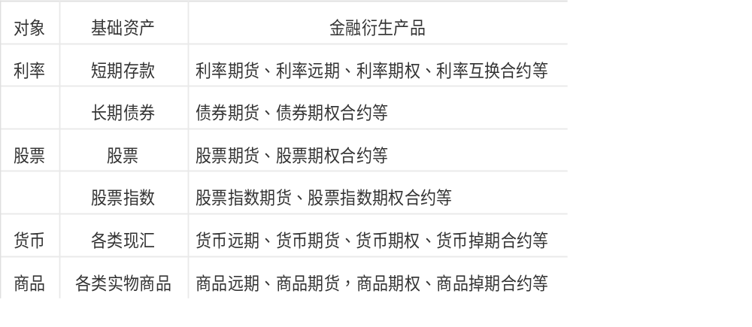
隐含利率预测与资产价格
金融衍生工具(derivatives)
  金融衍生工具根据基础资产不同可以分为多种类别。
9-

Slide 11
货币互换
  课外补充
  假设A公司和B公司在美元市场和日元市场的筹资成本如下。
借款方 | 美元借款利率 | 日元借款利率
A公司 | 8.50% | 6.00%
B公司 | 10.50% | 6.50%
成本差异 | 2% | 0.5%
比较优势 | A公司 | B公司
假设A公司需要筹措日元资金，B公司需要筹措美元资金，由于比较优势与需求错位，于是通过签订货币互换协议来完成此交易。

Slide 12
货币互换
  课外补充
A：支付美元固定利率8.50%，支付给互换银行日元固定利率5.20%，从互换银行收到美元固定利率8.5%。所以A每年节约0.80%（6.00%-5.2%）。
B：支付日元固定利率6.50%，支付给互换银行美元固定利率10%，从互换银行收到日元固定利率6.50%。所以B每年节约0.50%（10.50%-10%）
互换银行：美元资金市场上收到B的10%利率，向A支付8.50%的利率，赚取1.50%的利差；日元资金市场上收到A的5.20%利率，向B支付6.50%的利率，损失1.30%的利差；总收益为0.20%的利差（1.50%-1.30%）。

Slide 13
利率互换
利率互换的产生背景
  出现于20世纪80年代欧洲货币市场
  大型跨国银行具有极高信用等级，因而具有极低的固定利率长期借款优势
  但拥有大量短期流动性资产，希望获得短期浮动利率负债与资产匹配
  它们决定出售这种低成本融入长期资金的优势并换取所需要的短期浮动利率资金

Slide 14
利率互换
利率互换的策略
  两个不同信用等级或市场地位的参与公司分别从不同贷款人处借入相同金额的长期和短期资金
  在合同约定的期限内交换应付利息
  实际上每家公司帮助支付另一公司应付的全部或部分利息
  结果同时降低了两家公司的利息支出
  并且使参与公司都更好地实现了资产和负债期限的匹配
  大部分的名义互换金额在2500万美元到1亿美元之间
9-

Slide 15
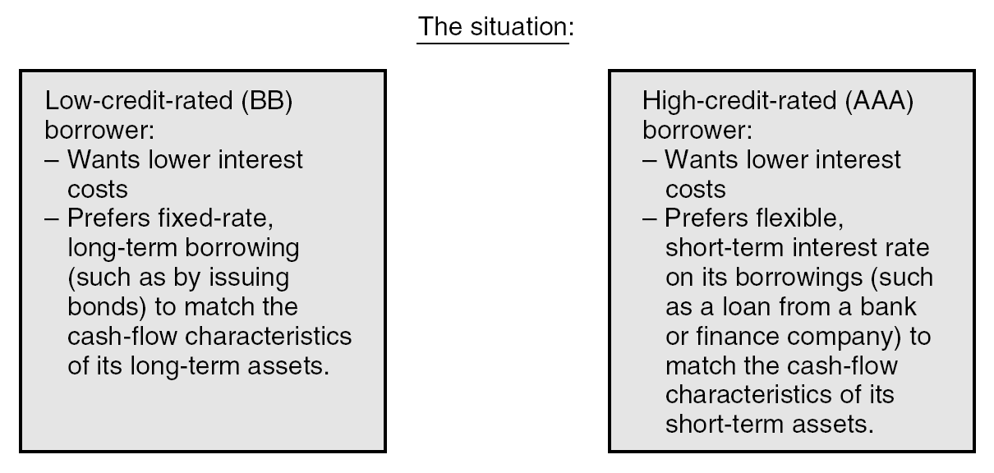
利率互换
9-

Slide 16
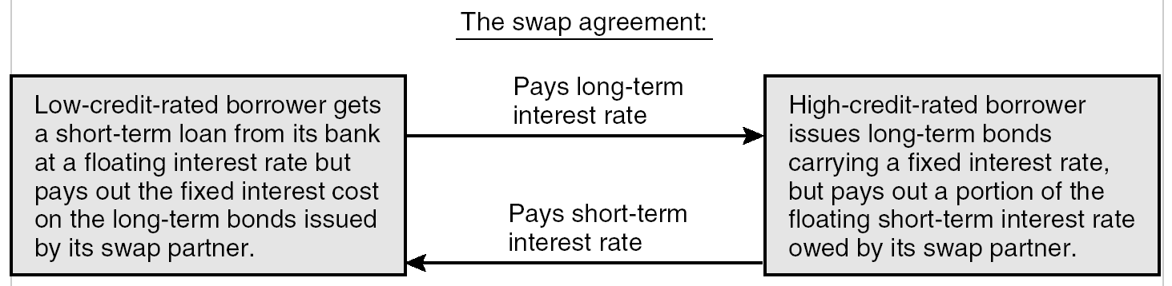
利率互换
9-

Slide 17
利率互换
利率互换的利益来源
  与违约风险有关的长期资本市场利差（即质量价差）一般比短期货币市场价差更大
  高信用等级公司具有长期固定利率融资优势
  低信用等级公司相对具有短期浮动利率融资优势
  利率互换使双方各自发挥融资优势并通过互换获得融资成本的节约
9-

Slide 18
利率互换
假设A公司和B公司需要1000万美元贷款，各自利率及比较优势如下。
两家公司各自在其具有比较优势的市场上筹措资金，即A公司与银行签订固定利率贷款合同，B公司与银行签订浮动利率贷款合同，并达成互换协议。请计算在该互换协议里，双方各受益多少？
互换双方（借款方） | 固定利率 | 浮动利率
A公司 | 9.00% | LIBOR+0.3%
B公司 | 10.50% | LIBOR+1.00%
成本差异 | 1.50% | 0.70%
比较优势 | A公司 | B公司

Slide 19
利率互换
A：支付给固定利率资金市场9.00%利息，支付给B公司LIBOR利息，从B公司收到9.2%的利息，因此总筹资成本为LIBOR-0.2%，而自己筹集浮动利率资金成本是LIBOR+0.3%，节约了0.5%。
B：支付给浮动利率资金市场LIBOR+1.00%，支付给A公司9.2%的利息，从A公司收到LIBOR的利息，因此总筹集成本为10.20%，而自己筹集固定利率资金成本是10.5%，节约了0.3%。

Slide 20
利率互换
The Synthetic Fixed-Rate Loan
Swap agreement:
Borrower
Pays fixed interest rate
Lender or
other swap
partner
Pays floating interest rate
Loan agreement:
Pays floating loan rate
Lender
9-

Slide 21
利率互换
利率互换的风险
  利率互换有利于规避利率风险，但不能降低信用（违约）风险。
  由于互换的名义本金不参与交换，所以一般来说互换的风险比债券或贷款低。
  互换本身存在利率风险：
    市场利率的变化会改变已有互换协议的价值；
    市场利率的上升会增加利息支付的违约风险。
  另外的互换协议、期货合约或其他工具可以用来对冲互换的利率风险。
  利率互换受到较少的监管、缺乏限制和信息披露。
9-

Slide 22
金融期货合约
期货交易的本质
  买卖双方约定在未来特定时间、地点，以确定的价格交付特定数量的某种商品或证券。
  期货合约实际上是一种标准化的远期合约。
  期货市场存在的目的是规避未来商品或证券价格波动的风险。
  利用期货的套期保值并不能减少市场上的总风险。
  它是一种低成本转移风险的方法
    用以规避价格或利率不可预期的变化
    但将风险转移给交易对手
9-

Slide 23
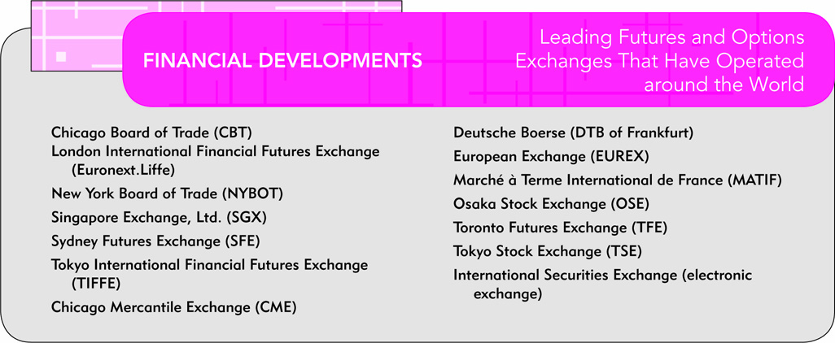
金融期货合约
世界主要期货和期权交易所
9-

Slide 24
金融期货合约
美国国债期货每日报价
  最短到期期限为15年
  标准息票率为 6%
  息票率高于或低于6%的债券，在每年3、6、9、12月按面值升贴水交割
  通常利用账面记录进行无实物的交割和派息
  以面值100为报价基准，最小报价单位为1/32
  未平仓合约数是如果到期需要交割数
  到期交割时交付的国债必须来自同一次发行
9-

Slide 25
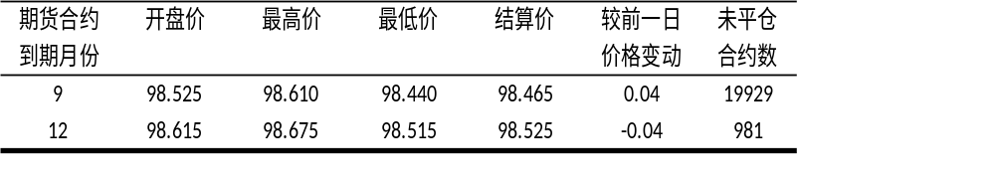
金融期货合约
中国金融期货交易所国债期货报价
  基本交易单位面值100万元
  标准到期期限为5年
  以面值100为报价基准，最小报价单位为0.005元
报价日期：2018年7月16日。当日成交量5272，前日成交量4808。
数据来源：中国金融期货交易所

Slide 26
金融期货合约
利用期货合约套期保值的原理
  利用期货合约能够对冲现货市场风险，源于期货市场价格与现货价格相联系
  通常期货价格是预期未来交割时的现货价格
  同时，套期保值者会根据现货持仓水平、保险和财务成本等对参与期货合约数进行调整
  套期保值行为本质上是针对同类资产在即期市场和期货市场进行相同份额、相反头寸的交易操作
  套期保值风险来自现货市场价格与期货市场价格相关程度的减弱
9-

Slide 27
金融期货合约
期货套期保值风险与基差风险
  金融资产的现货市场价格或收益与期货价格或收益的关系通常用基差来衡量；
  基差是指同一时点同一商品或证券的现货与期货价格之差（或利差）。
  收敛原则：随着期货合约到期日临近，同一标的资产的基差逐渐缩小，在交割日基差为零。
  期货合约期内基差的变化导致利用期货对冲的风险。期货对冲就是将价格或利率风险转变成基差风险。
9-

Slide 28
金融期货合约
期货套期保值风险与基差风险
  基差风险的度量：
  期货合约波动率=某资产现货价格变化%/用于对冲的期货价格变化%
  当现货和期货市场价格或利率平行移动时，波动率=1，基差风险=0；
  由于收敛现象的存在，可能选择期货合约期间对冲更优。
  总体上，基差变化风险小于资产价格或收益率变化的风险。
9-

Slide 29
金融期货合约
期货市场套期保值类型
  多头套期保值是投资者在买入标的证券之前事先买入期货合约，以规避利率下跌或价格上涨风险。
  空头套期保值是指未来某个时刻卖出证券现货之前，在即期卖出期货合约规避利率上涨或价格下跌风险。
  交叉套期保值是利用不同类型资产的现货价格和期货价格大致同步变化特征，用一种资产的期货交易对冲另一种资产的现货市场风险。包括交叉多头套保和交叉空头套保。
9-

Slide 30
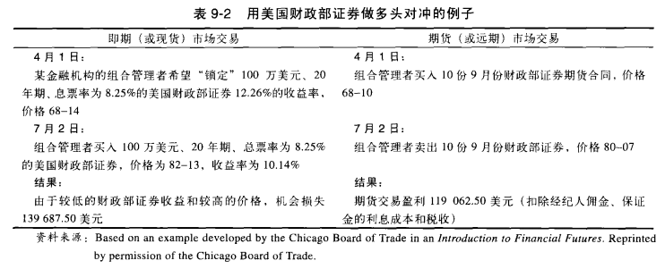
金融期货合约
多头套期保值
Source: Based on an example developed by the Chicago Board of Trade
9-

Slide 31
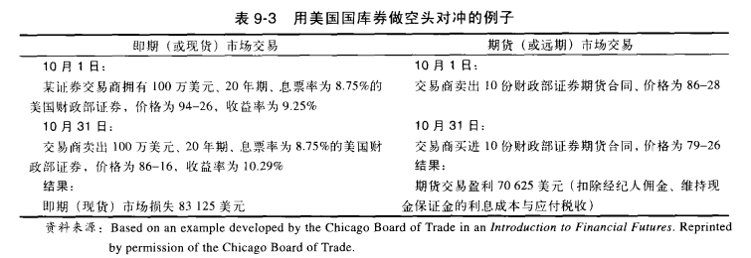
金融期货合约
空头套期保值
Source: Based on an example developed by the Chicago Board of Trade
9-

Slide 32
金融期货合约
买入期货合约和卖出期货合约的盈亏图示
F_{p} - original purchase price
F_{p} - original sell price
Profit
Profit
F_{p}
Area of
gain
Area
of gain
0
0
F_{p}
Futures contract (or asset) price
F_{p}
Futures contract (or asset) price
– F_{p}
Loss
Loss
9-

Slide 33
金融期货合约
交易所交易的主要期货合约
  本国和外国政府票据、债券
  欧洲美元和其他欧洲货币银行存款
  联邦基金贷款、国库券和 LIBOR定价的存款
  普通股票指数
  外汇
  利率互换（如2年、5年和10年互换合约）
9-

Slide 34
期权合约
期权合约的涵义
  买方与卖方之间的协议，赋予合约买方即合约持有者在合约到期日或到期之前，以约定价格买入或卖出特定数量期货或证券的权利。
  分为买入期权（看涨期权）和卖出期权（看跌期权）。
  期权合约赋予买方的是权利而非义务，又称选择权。
  合约买方为获得这种选择权需支付期权费或保险费。
  期权合约根据行权期不同分为欧式期权和美式期权。
  期权合约持有者的选择：行权、弃权、转让合约。
  期权交易通常在有组织的交易所进行。
9-

Slide 35
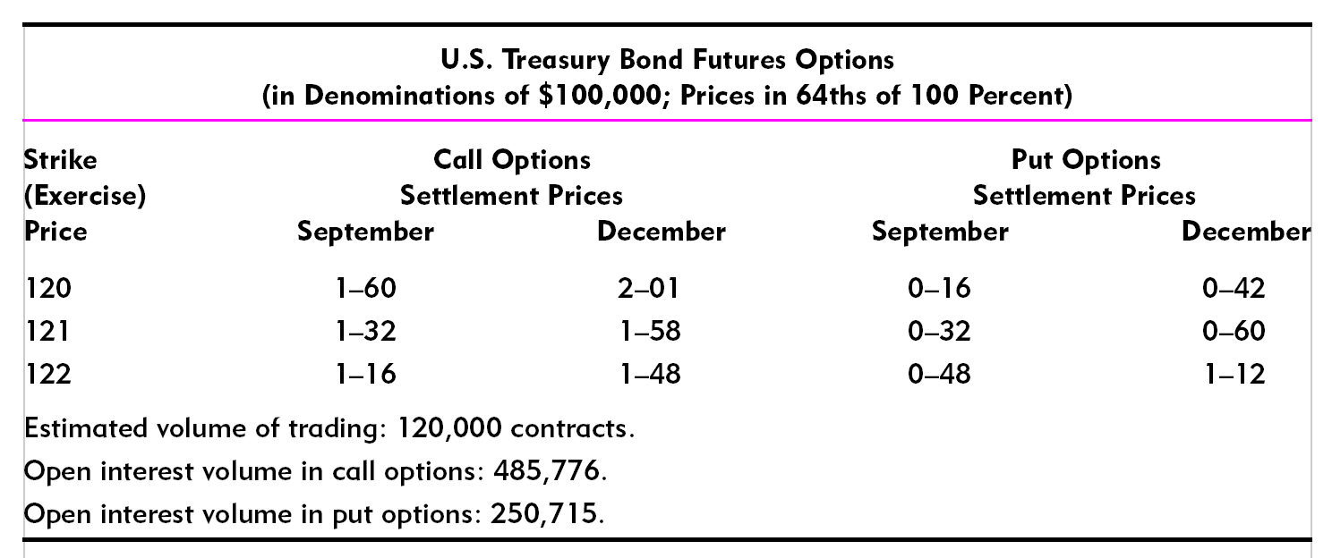
期权合约
期权合约的报价
9-

Slide 36
期权合约
期权合约的用途
  利用看涨期权规避利率下降、价格上升风险
  看涨期权盈利=
  市场价格－执行价格－期权费－税费
  利用看跌期权规避利率上升、价格下跌风险
  看跌期权盈利=
  执行价格－市场价格－期权费－税费
9-

Slide 37
期权合约
利率上限期权
  通常是由银行出售、借款人购买的利率选择权，用以规避利率上涨、借贷成本上升的风险。
  例如：
  某公司向银行支付10万元购买了5000万元贷款的利率上限为10%的利率选择权，期限为1年。
  如果未来1年内，贷款利率上升超过10%，该公司有权按10%利率获得贷款；如果贷款利率未超过10%，公司则可选择按实际利率贷款。

Slide 38
期权合约
交易所期权的主要标的资产
  联邦基金、欧洲美元、欧洲存款
  政府债务，包括国库券、中期和长期国债
  外汇期货
  股票市场指数期货
  ETF期权
  LEAPS(长期期权，期限可达3年，并与某种股票或指数相联系)
  FLEX (允许专业投资者自定标的期权)
9-

Slide 39
本章回顾
利率互换
  什么是互换？
  互换是怎么运作的
  互换的风险
9-

Slide 40
本章回顾
金融期货合约
  期货交易的本质
  为什么套期保值是有效的？
  金融期货交易的目标
  用于期货合约的资产
  期货交易的交易所
  套期保值的类型
9-

Slide 41
本章回顾
金融期货期权合约
  期权合约的基本类型
  期权的应用
9-

